Slide 1
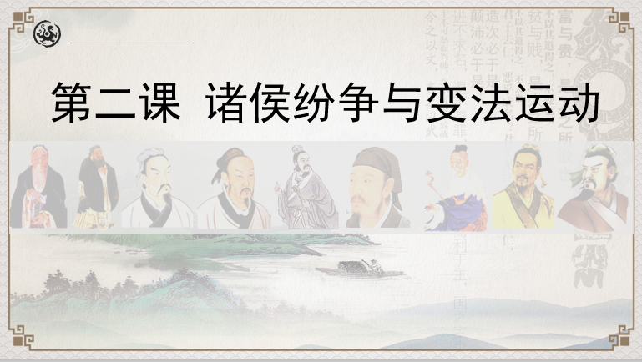
课标要求：
通过了解春秋战国时期的经济发展和政治变动，理解战国时期变法运动的必然性；
了解老子、孔子学说；通过孟子、荀子、庄子等了解“百家争鸣”的局面及其意义。

Slide 2

一、列国纷争与华夏认同
1.诸侯争霸，卿室夺权
平王东迁洛邑之后，所控制的地盘人口已十分有限，基本上只能掌控洛邑周围几百里的范围，而且军事力量、政治威望与经济实力均大大下降。长期主要依赖周围的晋、郑两国支持，方得免于别国与犬戎的侵扰，而各诸侯国则各自为政，并互相倾伐吞并，周王室亦无力介入，王室之衰微可想而知。 ——张岂之主编《中国历史新编·古代史》(上册)
东周（春秋）初年的政治形势如何？
王室衰微，诸侯不再听命于周天子。

Slide 3
春秋时期：王室衰微，诸侯争霸
齐桓公
宋襄公
晋文公
秦穆公
楚庄王
平王东迁
齐桓霸业
弭兵之会
吴越争霸
前770
680
546
510
476
结合教材p9“周郑交恶”的故事，指出春秋的政治特点。
宋国约晋、楚两国在宋国都城商丘开会，调停两国间的战争。会议约定各国间停止战争，奉晋、楚两国为共同霸主，平分霸权。
“礼乐征伐自诸侯出”

Slide 4
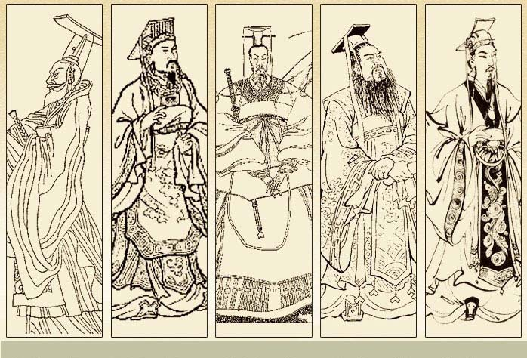
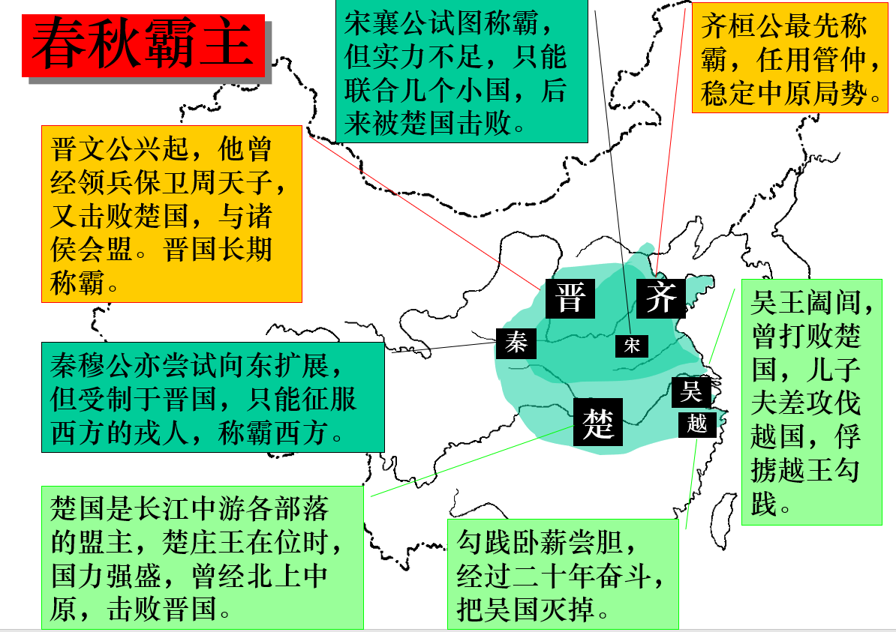
一、列国纷争与华夏认同
1.诸侯争霸，卿室夺权

Slide 5

一、列国纷争与华夏认同
【议一议】如何看待春秋时期的争霸战争？
从历史发展的总趋势看，春秋争霸客观上加快了历史发展的进程。首先，争霸促进了中国的统一。春秋初期，黄淮江汉这一中心区域见于文献记载有140余国，及至春秋末，这一地区只剩下大小20余国。其次，争霸促进了华夏与所谓蛮夷戎狄之间的交融。最后，争霸促进了各国社会制度的改革。
——摘编自 沈长云《先秦史》
促进局部统一；促进民族交融；促进各国的制度改革。

Slide 6
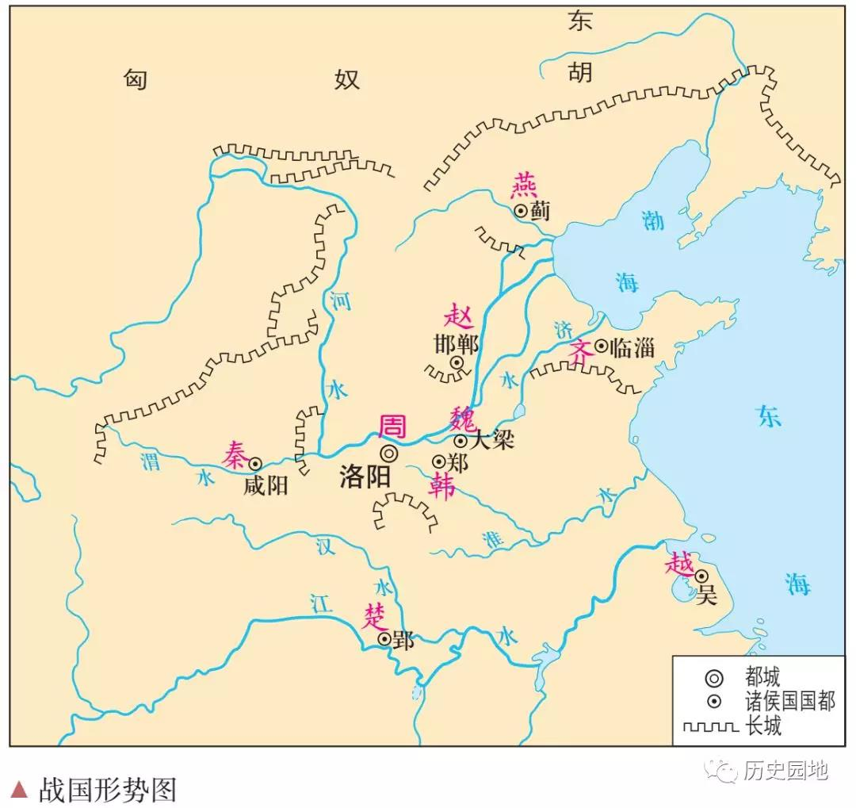
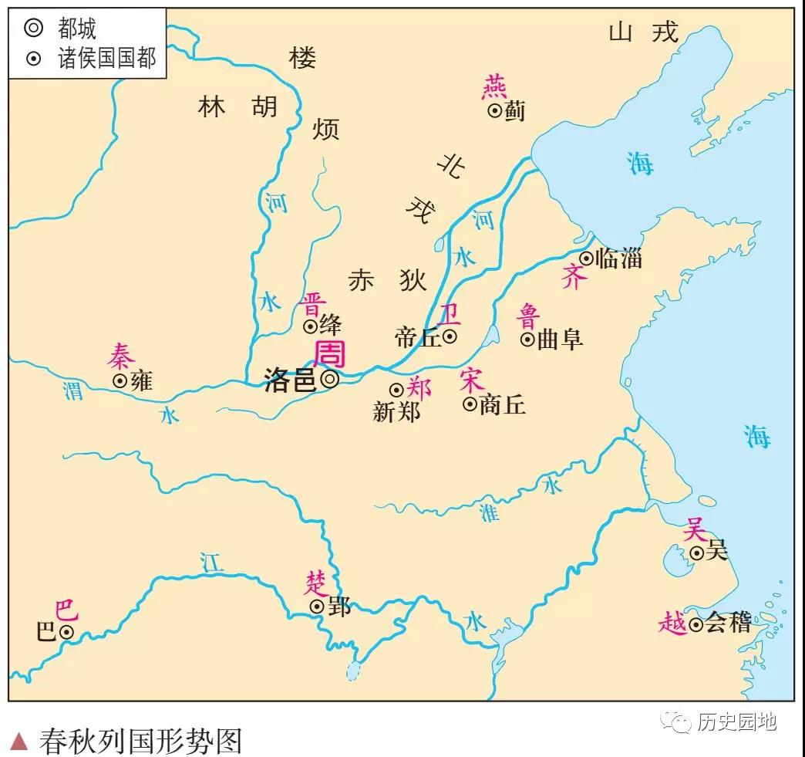
一、列国纷争与华夏认同
1.诸侯争霸，卿室夺权
对比课本第9页“春秋列国形势图”和第10页“战国形势图”，你看出了哪些不同？思考一下这些不同反映了什么问题？

Slide 7
战国时期：大夫上位，兼并频繁
李悝变法
三家分晋
田氏代齐
吴起变法
商鞅变法
合纵攻秦
秦灭东周
各国称王
前475
422
403
379
379
356
318
256
221
“礼乐征伐自大夫出”
天下有道，则礼乐征伐自天子出；天下无道，则礼乐征伐自诸侯出。自诸侯出，盖十世希不失矣；自大夫出，五世希不失矣；陪臣执国命，三世希不失矣。 ——《论语·季氏》

Slide 8
民族交融，华夏认同。
阅读材料结合所学春秋战国时期争霸对民族关系带来的影响
争霸战争，促进了民族的大融合。春秋时代，居住在周的蛮、夷、戎、狄不断袭扰中原;中原霸主也以“攘夷”相号召，与之进行斗争，于是出现了空前的民族大迁徙、大交流，华夏族与其他少数民族彼此犬牙交错，杂居共处，打破了各族间固有的地域界限，为各族的交往、融合创造了十分有利的前提，从而密切了华夏族与其他各族经济文化的联系。如姜戎获得晋赐予的“南鄙之田”后，披荆斩棘，为晋的开发做出了不可磨灭的贡献;山戎特有的“戎菽”(大豆)，也因齐桓公伐山戎而“布于天下”上。正由于各族人民的辛勤劳动，互通有无，相互通婚，相互影响，有力地促进了各族的经济发展和民族融合。

Slide 9
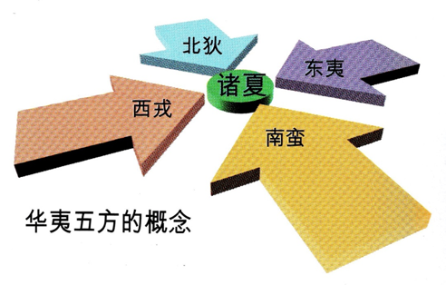
一、列国纷争与华夏认同
2.华夏认同与民族交融
中国有礼仪之大，故称夏；有服章之美，谓之华。
——孔颖达《春秋左传正义•定公十年》
“华夏”一词由来
在频繁往来和密切联系中，这些民族也产生了华夏认同观念。进入战国之后，戎狄蛮夷逐渐融入华夏族。华夏族吸收了大量新鲜血液，更加稳定，分布更为广泛。

Slide 10
一、列国纷争与华夏认同
【想一想】华夏和夷狄交融的成果是什么？
戎狄蛮夷融入华夏族，华夏文化得到发展，在中华民族的形成历史上迈出了重要一步。

Slide 11
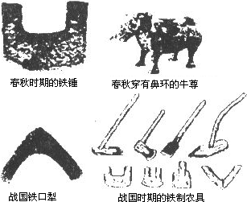

问：为什么春秋战国时期会出现社会秩序会出现急剧变动。
战国时期秦国修建的都江堰

Slide 12
二、经济发展与变法运动
1.铁器牛耕和兴修水利
地主
井田制瓦解
农业的进步
铁犁牛耕
私田出现
小农经济开始确立
佃农、自耕农
商业、手工业的发展

Slide 13
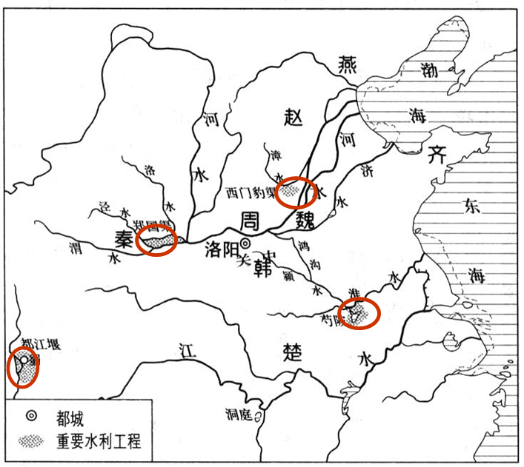
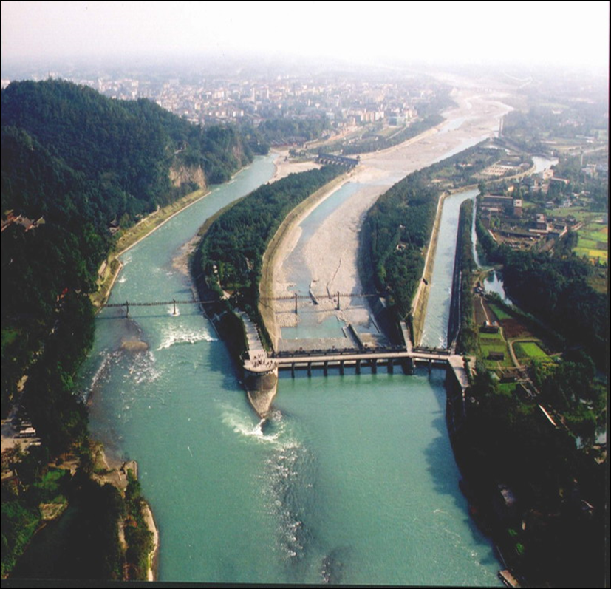
二、经济发展与变法运动
1.铁器牛耕和兴修水利
各国兴修水利灌溉工程，如都江堰、郑国渠、芍陂
都江堰
春秋战国水利工程图

Slide 14
二、经济发展与变法运动
2.工商业发展和城市兴起
依据材料分析，春秋战国时期，工商业和城市发展状况？
战国时代经济变革的最有力证明，莫过于城市在数量、体量以及结构上的变革。考古学家确信，战国时有城墙的居住区已超过400个，其中114个的面积不小于1平方千米。都城的规模最能体现战国时代的城市大发展。七个最大国家的都城中，最长的围墙都绵延超过4千米，其中燕国下都的围墙长达8千米，居七国之首……
在春秋时代，城市基本是一个具有防御工事的城郭，外有城墙包围，君王的宫殿则位于中心，其规划在于强调城市是君王的防御堡垒。但到了战国时代，城市则普遍以城墙和运河为界，分成两个(甚至多个)区域：一部分是地势高处的王城，宫殿和庙宇就立于其上，另外则是平民区，内有青铜、铁器、玉器、骨器以及铸币的作坊，居住着工匠，商人及在附近田地耕作的农民。
——万志英《剑桥中国经济史》
更多的大城市
城市经济功能的发展

Slide 15

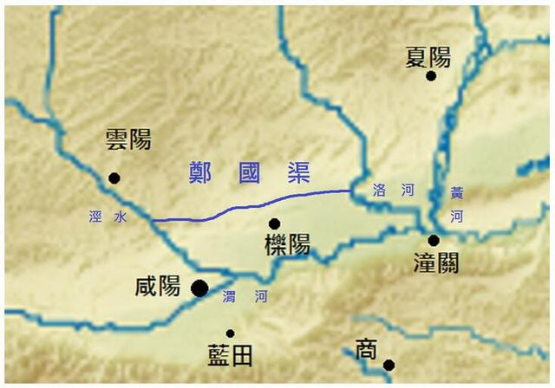
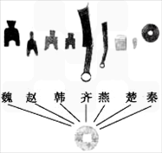
经济小总结
社会经济性质：
从奴隶制经济过渡到封建社会经济
土地制度—土地私有制
农业
生产方式—个体小农经济
生产工具、技术—铁农具、牛耕
兴修水利——都江堰、郑国渠等
手工业
冶铁业
战国时，手工业分工更加细密
商业
货币流通广泛
涌现一批中心城市
经济政策：重农抑商
封建经济发展为大一统奠定了经济基础

Slide 16
二、经济发展与变法运动
3.变法运动
【想一想】根据材料并结合所学，说明战国时期风起云涌的各国变法与当时的社会发展存在着怎样的内在联系？
战国时期的国家形态，已逐渐演变为“跨区域”的地域性国家；列国疆域内的居民，也不再是宗法等级制下的“小国寡民”状态，而表现为“多地域、多族群”的特点，人口构成远较前代要复杂得多。随着疆域扩展和人口增加，各国人口迁徙流动的规模及频率都日益加大，以古代村社为代表的“邑落”社会结构越来越不适应战国形势的要求。——摘编自于凯《战国史》
春秋以来生产力的不断发展，推动社会结构发生了重大变化，昔日以等级分封制为基础的相对封闭的小型社会逐步演变为大型复杂社会，要求建立更加严密的管理体制。同时，兼并战争日益激烈的严峻形势，也要求各国实行君主集权，提高统治效率，改变春秋后期卿大夫专权纷争的现象。
——张帆《中国古代简史》
经济发展引起社会复杂化，兼并战争的激烈，需要实行君主集权提高统治效率，富国强兵。

Slide 17
二、经济发展与变法运动
3.变法运动
（1）变法运动原因
①政治变革：诸侯国疆域扩大，民族成分增加；分封制崩溃，旧的贵族等级和特权丧失。为了更好地进行管理和固化国君的权力。
②经济变革：生产力的发展是社会变革的一个重要推动力。铁器牛耕的使用，强化了土地私有的现状，推动各国进行税制改革。工商业发展，促进了社会的活跃，人口的流动，影响农业生产。

Slide 18
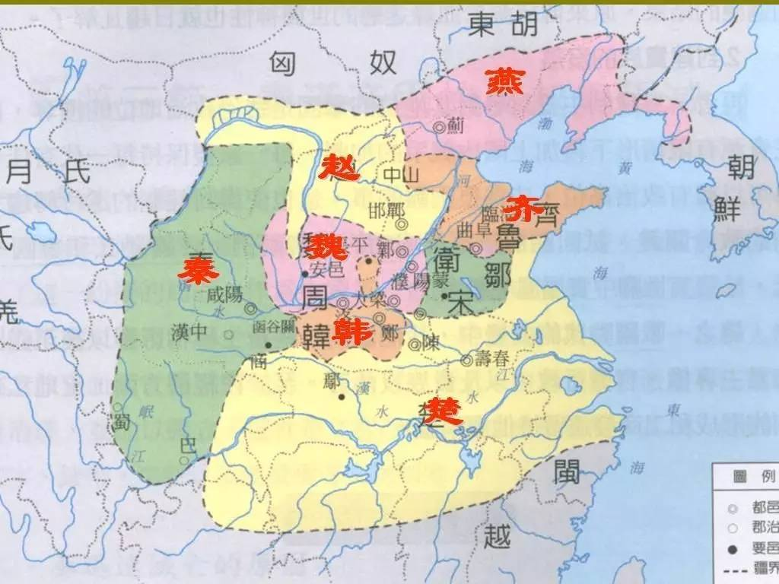
二、经济发展与变法运动
（2）风起云涌的变法运动
1
燕国：乐毅改革
2
齐国：邹忌改革
3
赵国：赵武灵王改革
4
魏国：李悝改革
5
韩国：申不害改革
6
楚国：吴起改革
7
秦国：商鞅改革

Slide 19
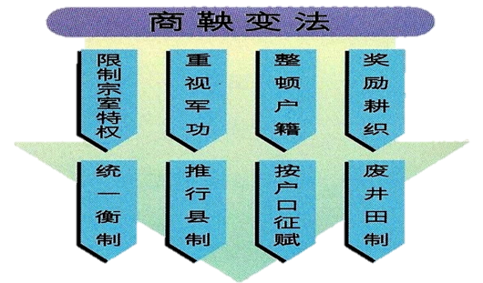
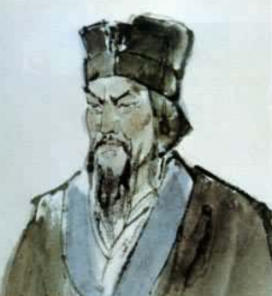
二、经济发展与变法运动
3.变法运动
①时间：公元前356年；
②内容：
（3）商鞅变法
君主专制中央集权
以法治国
奖励耕战
③作用：
秦国富强
商鞅画像
统一天下

Slide 20
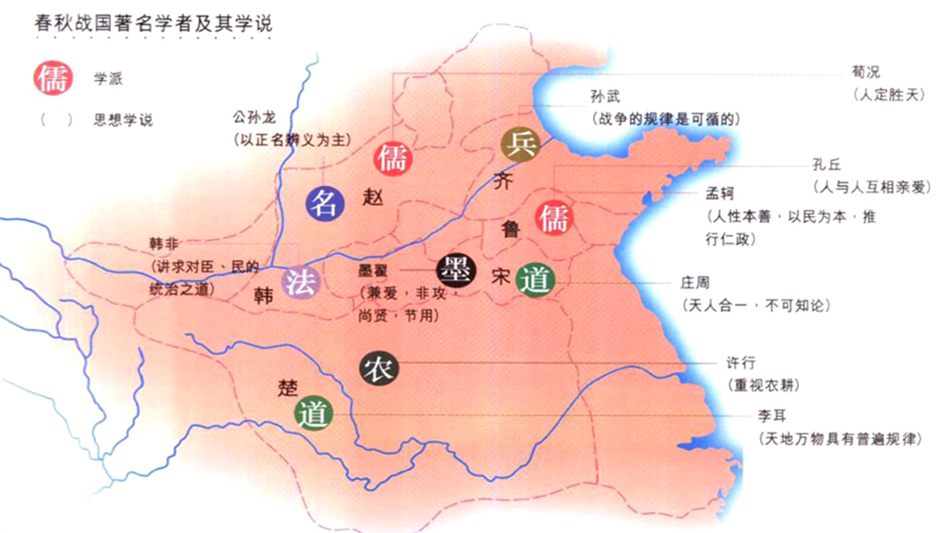
三、百家争鸣
1.百家争鸣出现背景
周王室衰微，士大夫崛起
兼并战争，促使各诸侯国礼贤下士，“士”阶层活跃和受重用
生产力发展，井田制瓦解
封建经济的迅速发展，为学术文化的繁荣提供了物质条件。
从“学到官府”到“学到民间”
私学的兴起，造就了一大批知识渊博和阅历丰富的文士，同时也为学术繁荣提供了舆论阵地。
政治
经济
文化

Slide 21


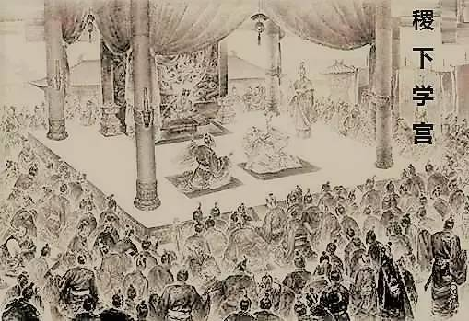
四、百家争鸣
【知识拓展】
稷下学宫
战国中期，各种新思想不断出现。齐国财力雄厚，在都城临淄的稷门附近修建宽大、整齐的“学宫”，延请天下贤士，给他们以优厚的待遇，让他们自由地讨论、讲学。一时间，四方游士、各国学者纷至沓来，最多时聚集了上千的学者。直到齐国灭亡为止，稷下学宫延续了100多年。
稷下学宫可以说是世界上第一所由官方举办、私家主持的高等学府，学宫中的学者被称为稷下先生，其门徒被称为稷下学士。孟子和荀子都曾在稷下学宫任职，荀子还曾三次担任学宫的“祭酒”，也就是首席学者。
稷下学宫既是齐国君主咨询问政的场所，也是培养人才、传播知识的学术机构。这里学术氛围浓厚，思想自由，儒、墨、道、法以及兵家、农家等学派并存。学者们聚集一堂，围绕着天与人、古与今、礼与法、义与利、王道与霸道等话题，展开辩论，相互吸收，共同发展。稷下学宫作为当时诸子学术传播的中心，有力地促成了“百家争鸣”局面的形成。
从“学在官府”到“学在民间”

Slide 22
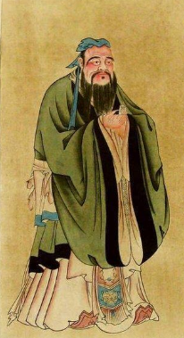
四、百家争鸣
2.诸子百家思想
（1）春秋时期
孔子
地位
儒家学派创始人
仁 和谐的人际关系
以德治民，爱惜民力
儒学思想
礼 恢复西周的礼乐制度
孔子的贡献
中庸 协调礼和仁的关系
兴办私学；有教无类；因材施教
整理典籍 《诗》《书》《礼》《易》《春秋》
孔子画像

Slide 23

孔子
课堂探究
如何认识仁与礼的关系？
“仁者爱人” 道德、修养
内在自觉
自律
“仁”
外在约束
他律
“礼”
“克己复礼”规范、准则

Slide 24
老子
（1）地位
道家学派创始人
（2）哲学思想
世界观：“道”是天地万物的本原和规律
有无相生，难易相成，长短相形
高下相盈，音声相和，前后相随
——《道德经》节选
朴素的辩证法：任何事物都有矛盾对立的两个方面；矛盾双方可以互相转化。

Slide 25
老子
（3）政治思想：无为而治小国寡民
使人复结绳而用之，甘其食，美其服，安其居，乐其俗，邻国相望，鸡犬之声相闻，民至老死不相往来。
——《老子》

Slide 26
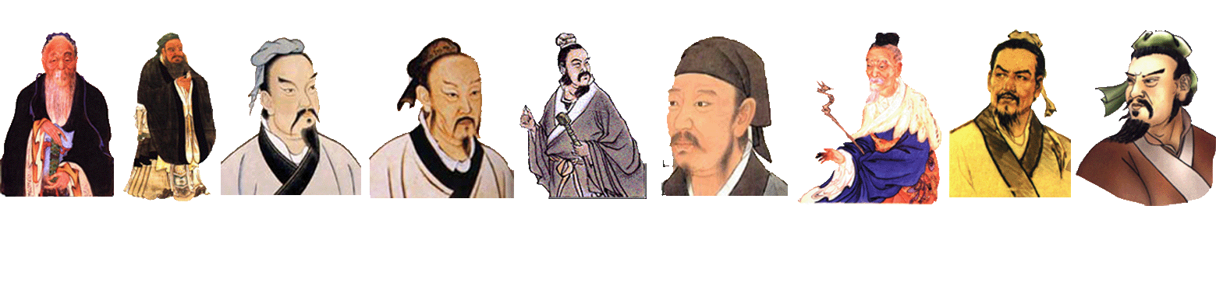
2.诸子百家思想
（2）战国时期诸子百家思想表
流派 | 代表 | 主要思想主张
儒家 | 孟子 | 民本论 仁政论 性善论
 | 荀子 | 性恶论 礼法并重 德主刑辅
道家 | 庄子 | 相对主义 消极无为的人生观和社会观
阴阳家 | 邹衍 | 阴阳五行相生相克
墨家 | 墨子 | 兼爱与非攻 尚贤
法家 | 韩非 | 君主专制中央集权 “以法治国” 奖励耕战

Slide 27
四、百家争鸣
3.百家争鸣影响
社会经济发展
阶层关系变化
思想领域变迁
中国历史上第一次思想解放运动，不仅为新兴地主阶级登上历史舞台奠定了思想理论基础，而且成为后世中华思想文化的源头活水，影响十分深远。
◆奠定了中国传统文化体系的基础

Slide 28
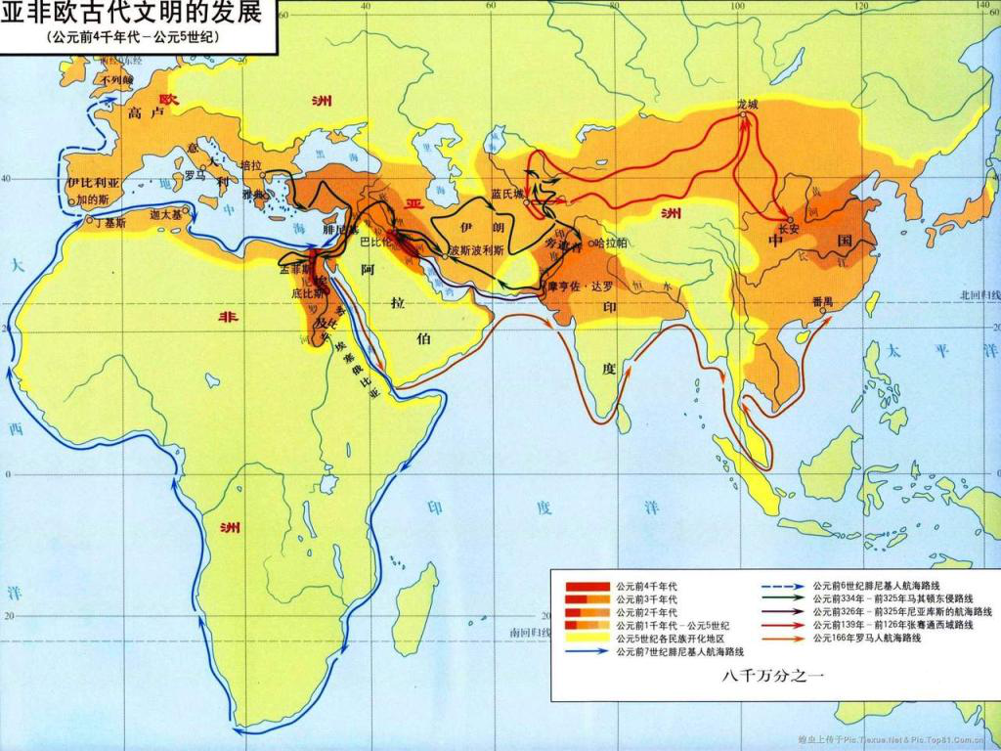
轴心时代
北纬
30度
轴心时代
公元前600至前300年间,是人类文明的轴心时代。发生的地区大概是在北纬25度至35度区间。各个文明都出现了伟大的精神导师——古希腊有苏格拉底、柏拉图、亚里士多德，以色列有犹太教的先知们，古印度有释迦牟尼，中国有孔子、老子…他们提出的思想原则塑造了不同的文化传统，也一直影响着人类的生活。
——雅斯贝尔斯《历史的起源与目标》

Slide 29
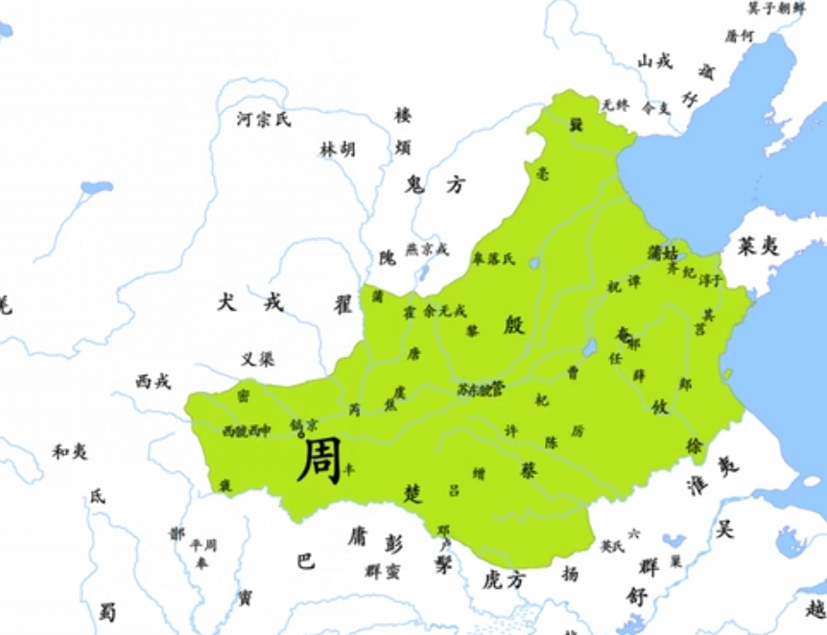
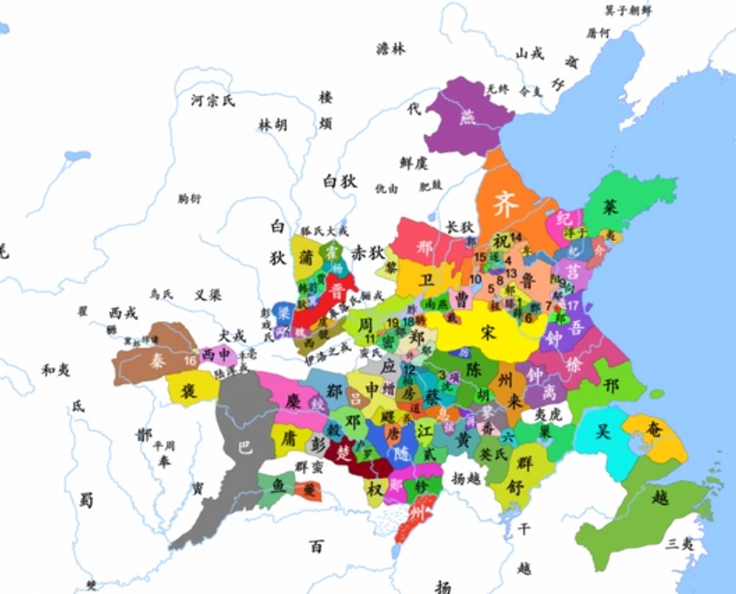
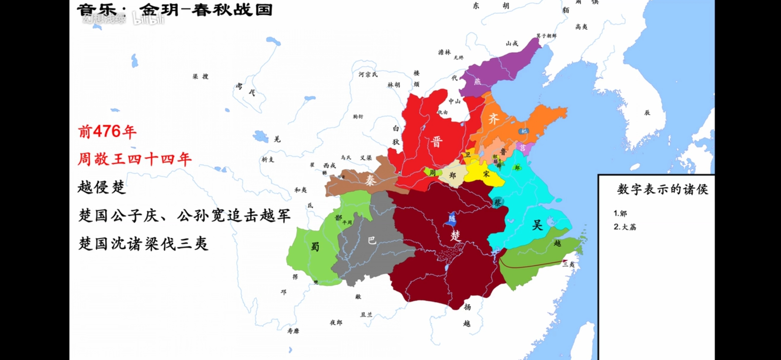
结语
公元前1045年
公元前770年
公元前476年
在政权版图更迭之下，蕴含了社会各个方面的的变革因素，旧社会、旧制度在更迭中结束，新社会、新制度在更迭中诞生。抓住时代机遇的人则在乱世中出世，错过机遇的人则被历史淹没。

Slide 30
课堂小结
社 会 的 变 革 和 转 型 | 政治领域 | 诸侯争霸，卿室夺权；宗法分封制度解体，君主专制中央集权形成
 |  | 华夏认同，夷夏交融；统一多民族国家奠基，中华民族形成史的重要一步
 | 经济领域 | 铁器牛耕，精耕农业；生产力大幅度提高，为社会和政治变革提供经济基础
 | 思想领域 | 学术下移，思想繁荣；形成了中国传统主流的思想意识和文化特征
春秋战国的变革为秦统一多民族国家的建立奠定了坚实的基础。

